Slide 1
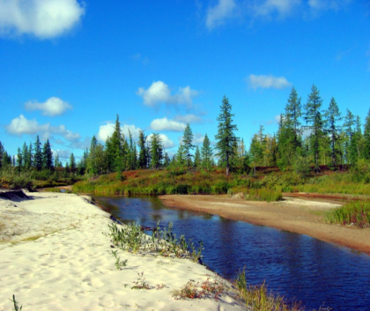
Загрязнение почв ЯНАО

Slide 2
Что такое экологическая проблема?
- это изменение
природной среды в результате антропогенных воздействий,
ведущее к нарушению структуры и функционирования природы.

Slide 3
Одной из самых важных экологических проблем ЯНАО – является проблема, связанная с добычей нефти и газа
В процессе освоение нефтяных и газовых месторождений происходит нарушение растительного, почвенного и снежного покровов, поверхностного стока, срезка микрорельефа.
Такие нарушения приводят к сдвигам в тепловом и влажном режимах грунтовой толщи.
Добыча нефти и газа приводит так же к изменению глубоко залегающих горизонтов геологической среды

Slide 4
Кроме всего, порывы нефти происходят, то по причине халатности, то по техническим причинам (таким как коррозийные износы трубопроводов и т.п.) нефтепродукты попадают в реки, загрязняя тем самым водные объекты и прилегающие к ним места
Решение проблемы - предупреждение аварии на нефтепроводах и повышение надежности трубопроводного транспорта – одна из важнейших задач всех нефтяных компаний мира
Устройство для контроля
коррозийных износов

Slide 5
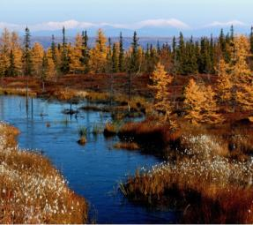
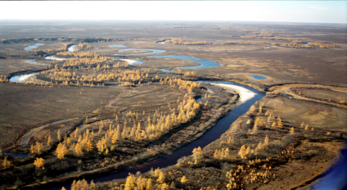
Охрана водных ресурсов –
вторая экологическая проблема ЯНАО
Большая часть нефтегазовых месторождений расположены в самом центре Западно-Сибирской равнины. Ямало-Ненецкий же округ занимает северную часть этой равнины. Около 80% территории занимают болота –
которые так же необходимо охранять
Решение проблемы –
Не производить сброс сточных вод – после очистки перекачивать воды по трубопроводам, либо вывозить автотранспортом и утилизировать в систему поддержания пластового давления

Slide 6
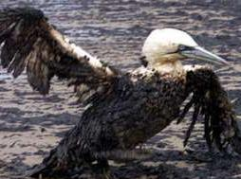
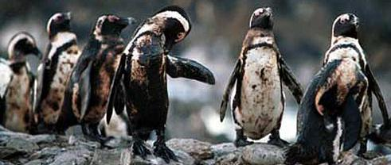
Охрана биоразнообразия в ЯНАО
В процессе освоения нефтегазоносных северных районов
наносится ущерб и животному миру.

Slide 7
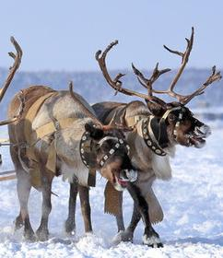
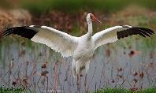
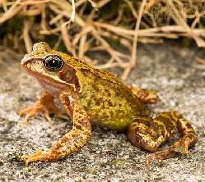
В результате эрозийных и криогенных процессов, механического повреждения растительного покрова, загрязнения атмосферы и почв – происходит сокращение пастбищных площадей -
это ведет к проблеме сохранения лесного северного оленя, редких и исчезающих видов растений и животных, мест обитания и гнездования водоплавающих птиц
Северный олень
Белый
журавль - стерх
Травяная лягушка

Slide 8
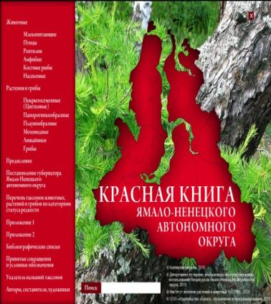
Решение – поддержание экологического баланса, а именно сохранение существующих особо охраняемых природных территорий (ООПТ) и организация новых на территории ЯНАО.
Таких территорий в Округе 14, а их общая площадь составляет 7,9 млн. га или 10% от общей площади региона. Под особой опекой находятся 7 особо охраняемых природных территорий окружного значения
в 1997 г. вышла в свет Красная книга животных и растений ЯНАО. В нее занесены 65 видов позвоночных животных, 43 вида насекомых, 33 вида растений,
15 видов грибов и 2 вида лишайников.
Специальными Постановлениями губернатора «О Красной книге ЯНАО» № 668 от 12.11.2001 г. и «О ведении Красной книги ЯНАО» № 3 от 12.01.2004 г.

Slide 9
Экологическая мораль
Главный смысл экологической нравственности –
научится каждому поступать так, чтобы не навредить окружающей среде,
не делать ей зла!
Если хочешь, чтобы не было экологических проблем, научись относиться к природе по-человечески, ответственно!

Slide 10
И в заключении
Берегите эти земли, эти воды,
Даже малую былиночку любя, Берегите всех зверей внутри природы,
Убивайте лишь зверей внутри себя!
Е. Евтушенко

